Slide 1
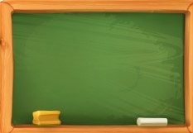
У прољеће одмарам те,
У љето хладим те,
У јесен храним те,
У зиму гријем те.
ДРВО

Slide 2
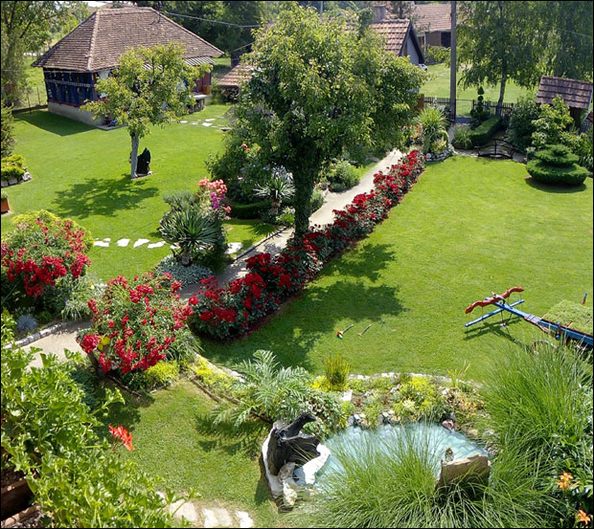

Slide 3
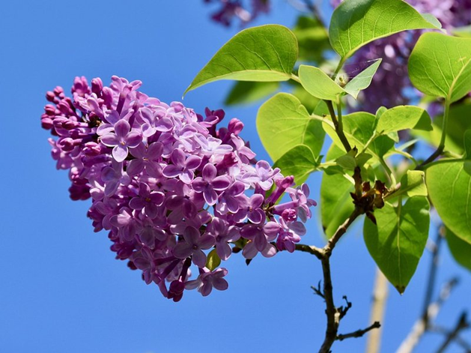
„Разгранала грана јоргована“
Народна пјесма

Slide 4
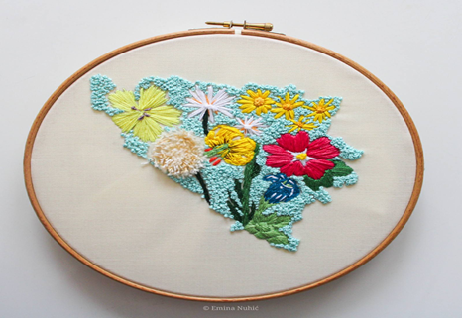
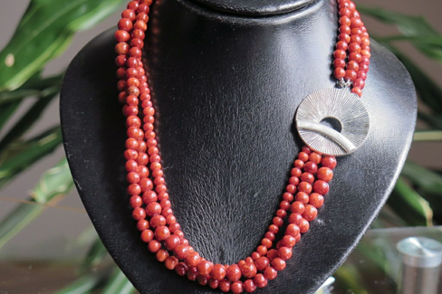
Мање познате ријечи:
ЂЕРЂЕФ – рам на који се учвршћује
тканина за вез.
МЕРЏАН – огрлица од корала.

Slide 5
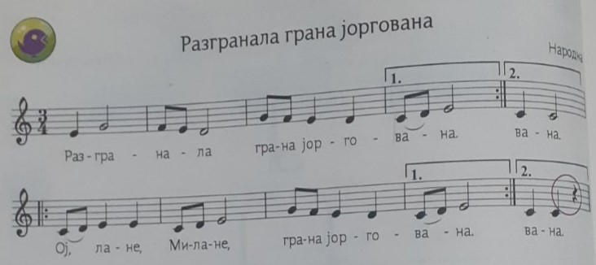
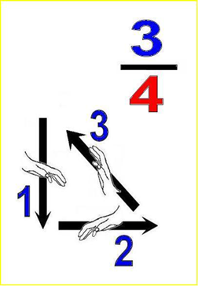
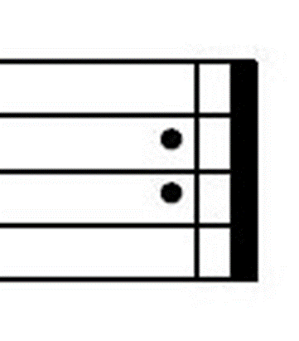

Slide 6
ЗАДАЦИ ЗА САМОСТАЛНИ РАД:
У уџбенику ,,Музичка култура за 4. и 5. разред“ на страни 28, урадите солмизацију пјесме и покушајте пјесму одсвирати на металофону!

